Slide 1
РосПравосудие
rospravosudie.com
Что это такое?
Зачем это нужно?
Почему мы это делаем?
РосПравосудие: SocialCamp 2012

Slide 2
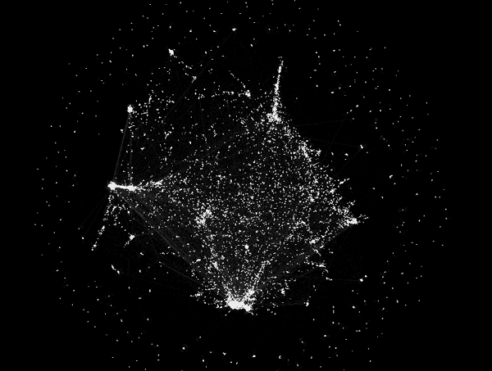
Пара слов про создателей
Суворов Глеб
Тропников Вадим
Сбор и анализ данных в интернете
Пример: исследование протестующих
(на болотной) в соцсетях
Два различных опыта
взаимодествия с судами
РосПравосудие: SocialCamp 2012

Slide 3
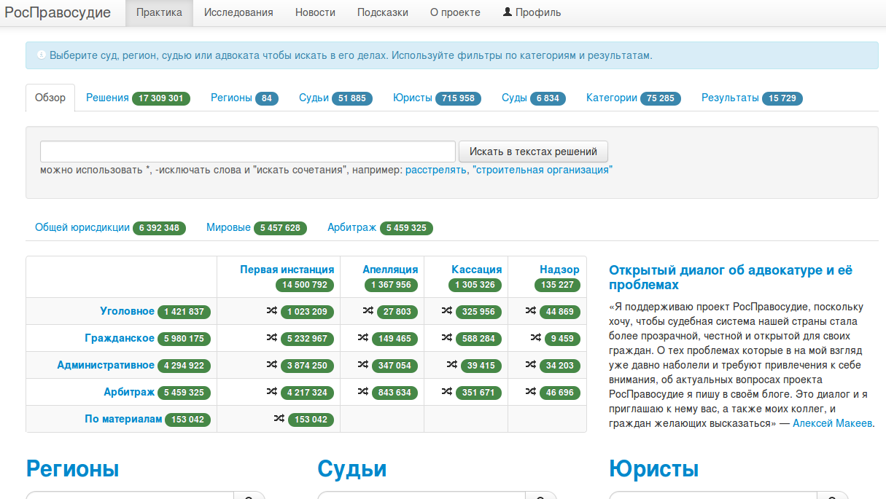
Вот так это выглядит
РосПравосудие: SocialCamp 2012

Slide 4
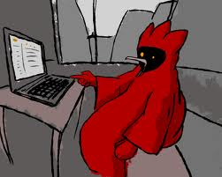
Что внутри?
17,2 миллиона решений
Суды общей юрисдикции
Мировые суды
Военные суды
Арбитражные суды
80+ тысяч адвокатов (и в 5 раз больше юристов)
30+ тысяч судей и прокуроры
РосПравосудие: SocialCamp 2012

Slide 5
Зачем это надо?
1 000 000 человек в год проходят через уголовное правосудие, 1% от активного населения
Через гражданское и административное —
в 10 раз больше
Судебная система — это конечная инстанция - «если вас что-то не устраивает — идите в суд!»
Однако, существует чудовищное информационное неравенство между проф участниками и обычными людьми — и это плохо
РосПравосудие: SocialCamp 2012

Slide 6
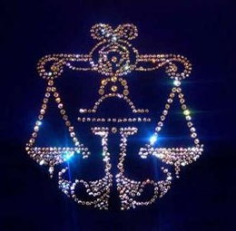
Еще причины:
Автономность, замкнутость,
кастовость судейского сообщества
Отсутствие объективных оценок, полярность мнений
Замкнутость адвокатского сообщества
Недобросовестные участники
РосПравосудие: SocialCamp 2012

Slide 7
Откуда все взялось?
Владимир Владимирович Путин
Дмитрий Анатольевич Медведев
Высший Арбитражный Суд
Всемирный Банк
Несколько министерств, агенств
и другие
Вот эти люди\организации все затеяли
В 2007м году (и в 2008)
Грядет судебная реформа
Но мы-то об этом не знали :)
РосПравосудие: SocialCamp 2012

Slide 8
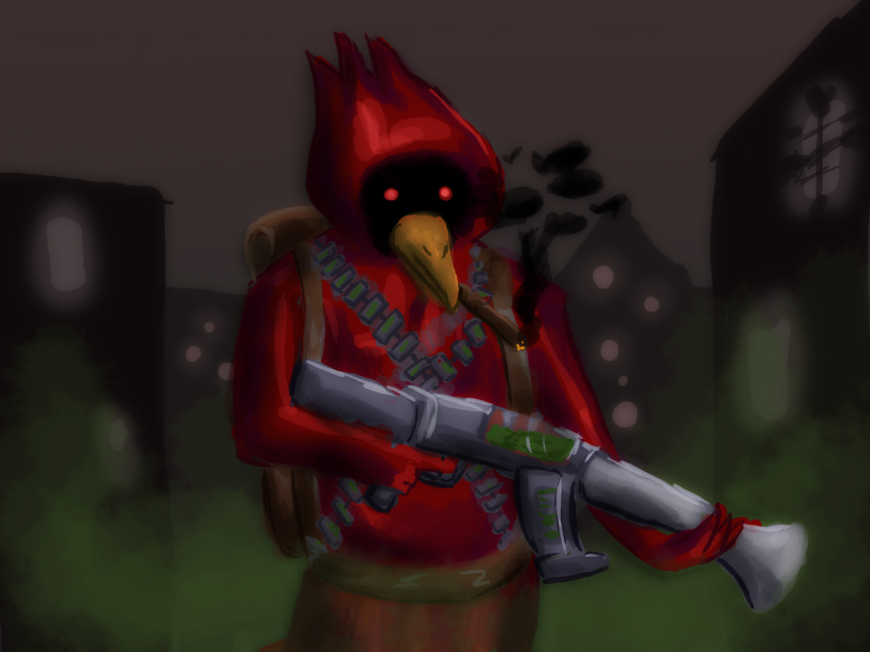
Что мы делаем?
Инструмент оценки работы адвокатов
Судебная статистика
Региональная статистика
Обмен опытом
Обратная связь и
дополнительный инструмент контроля
РосПравосудие: SocialCamp 2012

Slide 9
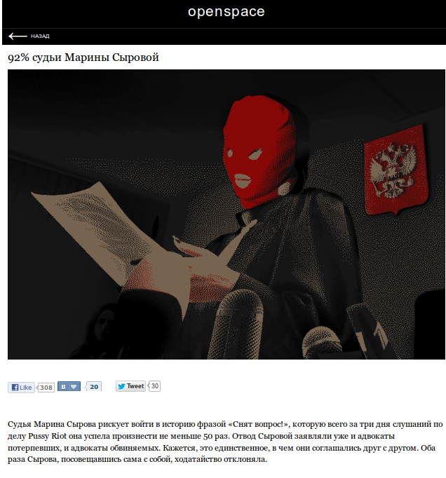
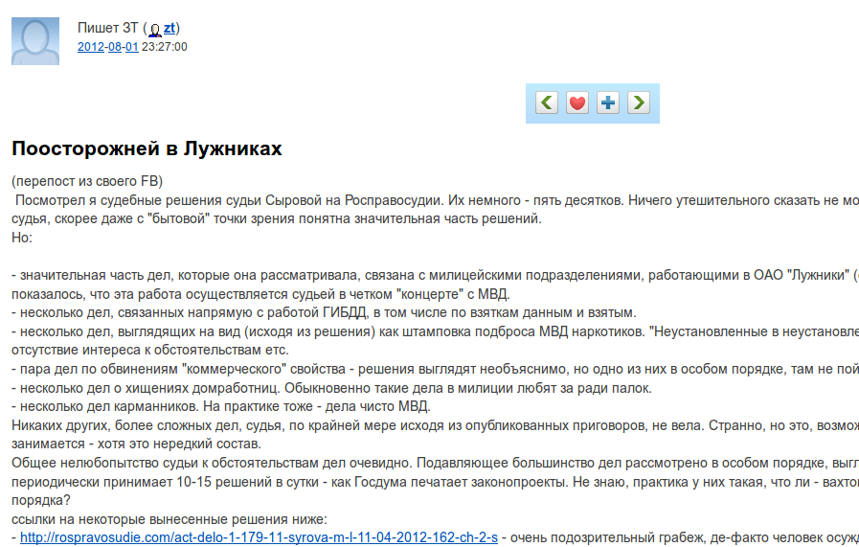
Судья Сырова (#pussyriot)
92%, прогноз приговора, рынок там и вот это вот все
РосПравосудие: SocialCamp 2012

Slide 10
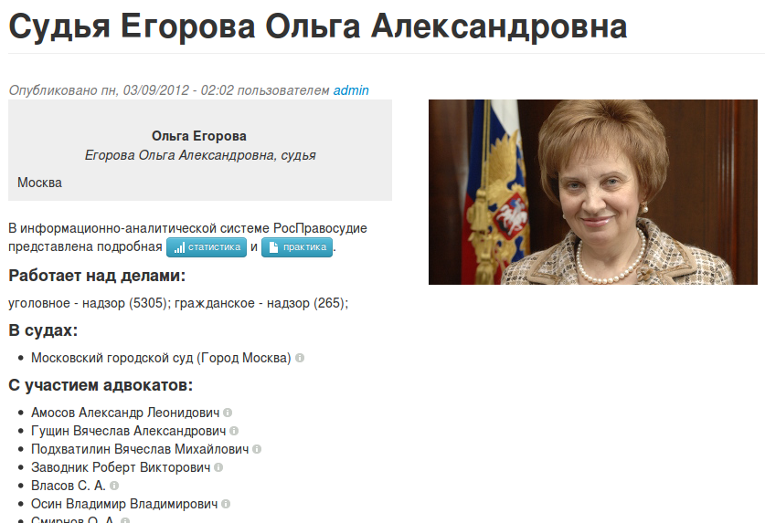
РосПравосудие: SocialCamp 2012

Slide 11
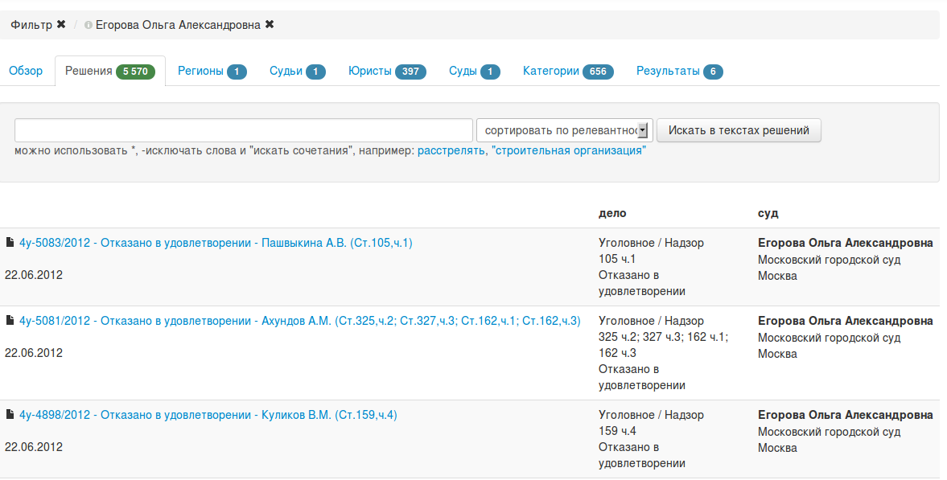
Решения судьи
РосПравосудие: SocialCamp 2012

Slide 12
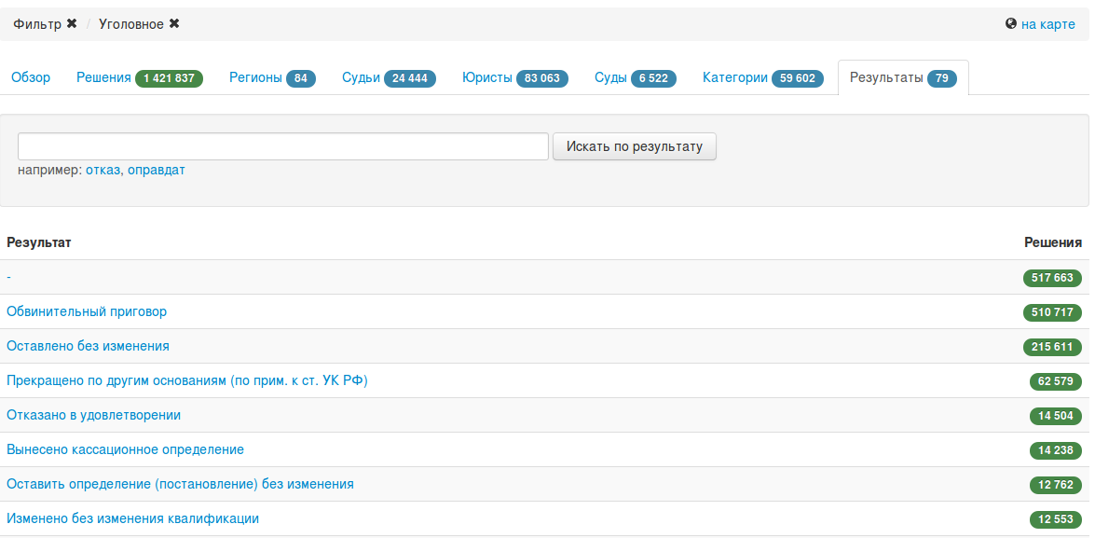
Результаты рассмотрения уголовных дел
РосПравосудие: SocialCamp 2012

Slide 13
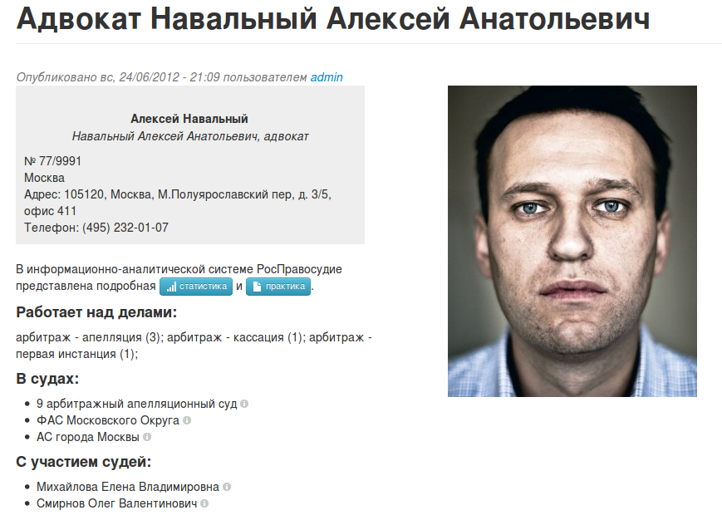
РосПравосудие: SocialCamp 2012

Slide 14
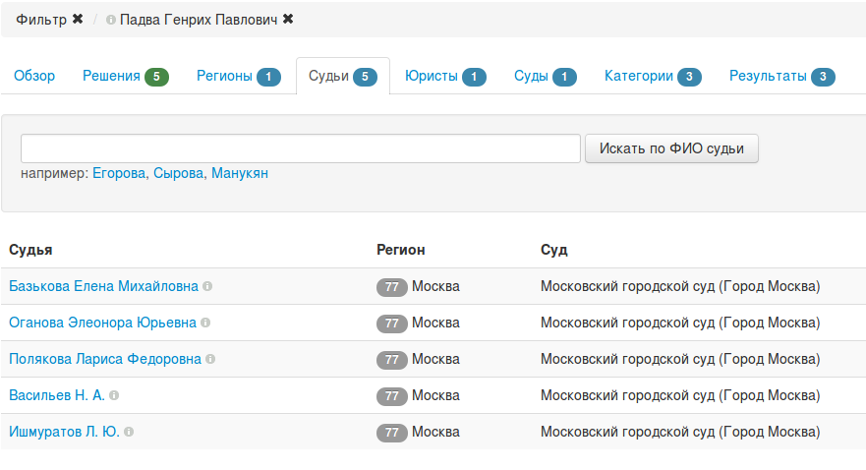
Генрих Падва и судьи
РосПравосудие: SocialCamp 2012

Slide 15
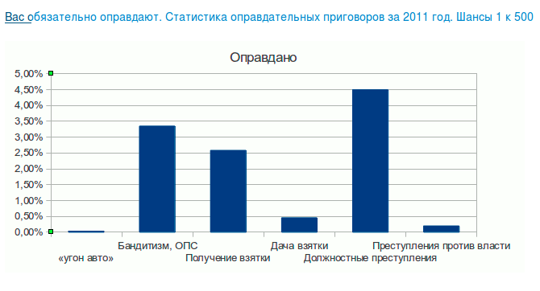
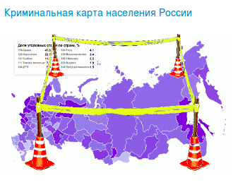
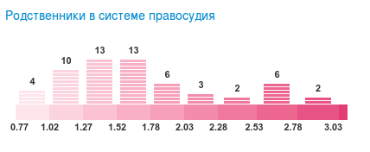
Исследования
РосПравосудие: SocialCamp 2012

Slide 16
Проблемы, которые видим мы
Нет окончательных решений
Статус решений не урегулирован
Уклонение судов от публикации
Разнообразие форматов и структуры
Избыточное обезличивание решений
Неудобный доступ
Решения исчезают
Судебная власть уклоняется от сотрудничества
РосПравосудие: SocialCamp 2012

Slide 17
Проблемы и бонусы для людей
«старые грехи» не ржавеют
Недостаточная обезличенность решений (иногда)
Общая «Пичалька»
Можно самому оценить ситуацию
Проверить адвоката
Проверить контрагентов
И так далее и т.п.
РосПравосудие: SocialCamp 2012

Slide 18
Планируемые последствия
Унификация судебной практики в масштабе страны
Рост ответственности судей
Увеличение информированности граждан
Улучшение экологии системы правосудия РФ
Падение доходов «сомнительных» адвокатов
Рост доходов хороших адвокатов
Увеличение реальной специализации адвокатов
Рост ответственности адвокатов
Адвокатам придется ходить в суд
РосПравосудие: SocialCamp 2012

Slide 19
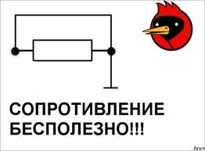
Примечания
Верим, что подобные практики будут распростанены и на другие отрасли, по мере оцифровки результатов труда
Реальная статистика лучше пользовательских отзывов
Проект должен быть выгоден и полезен большинству добросовестных участников
РосПравосудие: SocialCamp 2012

Slide 20
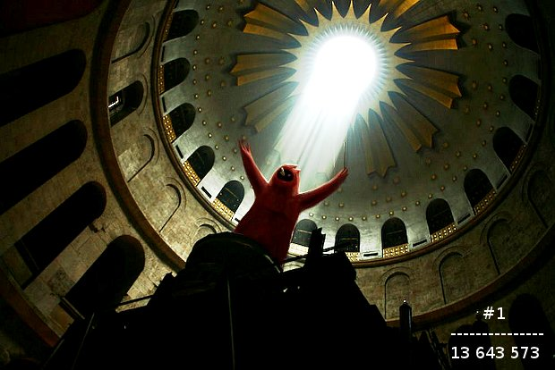
Спасибо за внимание
Задавайте вопросы
Контакты:
mail@rospravosudie.org
Twitter.com/rospravosudie
Facebook.com/rospravosudie
vk.com/rospravosudie
РосПравосудие: SocialCamp 2012

